Slide 1
Fabric.js 浅析 （一）
陈烁峰

Slide 2
目录
基本介绍
内部结构设计
实现平移、旋转、缩放
实现点选
总结

Slide 3
基本介绍
PART ONE

Slide 4
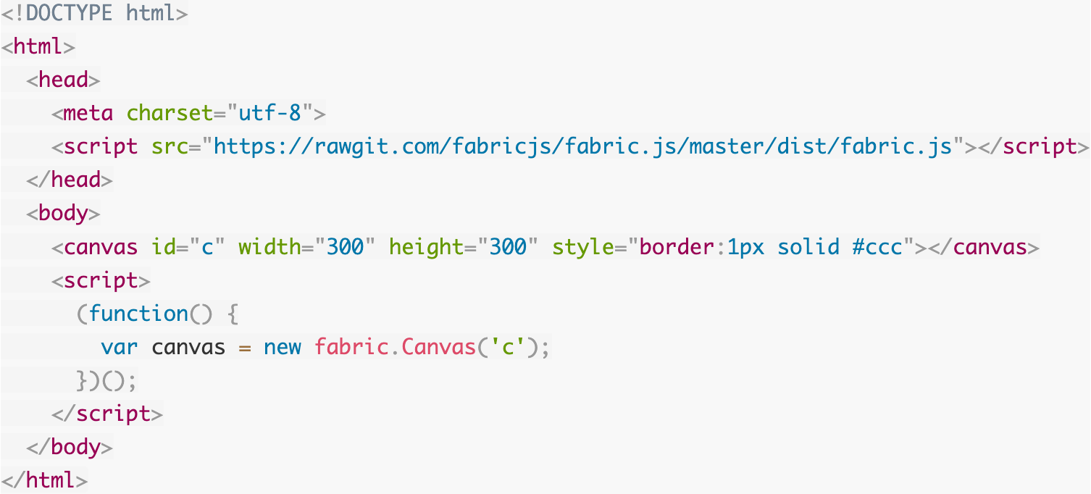
定义
我们先来看看官方的定义:
Fabric.js is a framework that makes it easy to work with HTML5 canvas element. It is an interactive object model on top of canvas element. It is also an SVG-to-canvas parser.
Fabric.js 是一个可以让 HTML5 Canvas 开发变得简单的框架 。 它是一种基于 Canvas 元素的 可交互 对象模型，也是一个 SVG 到 Canvas 的解析器（让SVG 渲染到 Canvas 上）。
目前 github 上已经有 29.5k 的 star 了, 也算是一个明星项目，使用也比较简单，只需要传入目标元素，即可实例化 Canvas 画板。 这就够了不是吗？

Slide 5
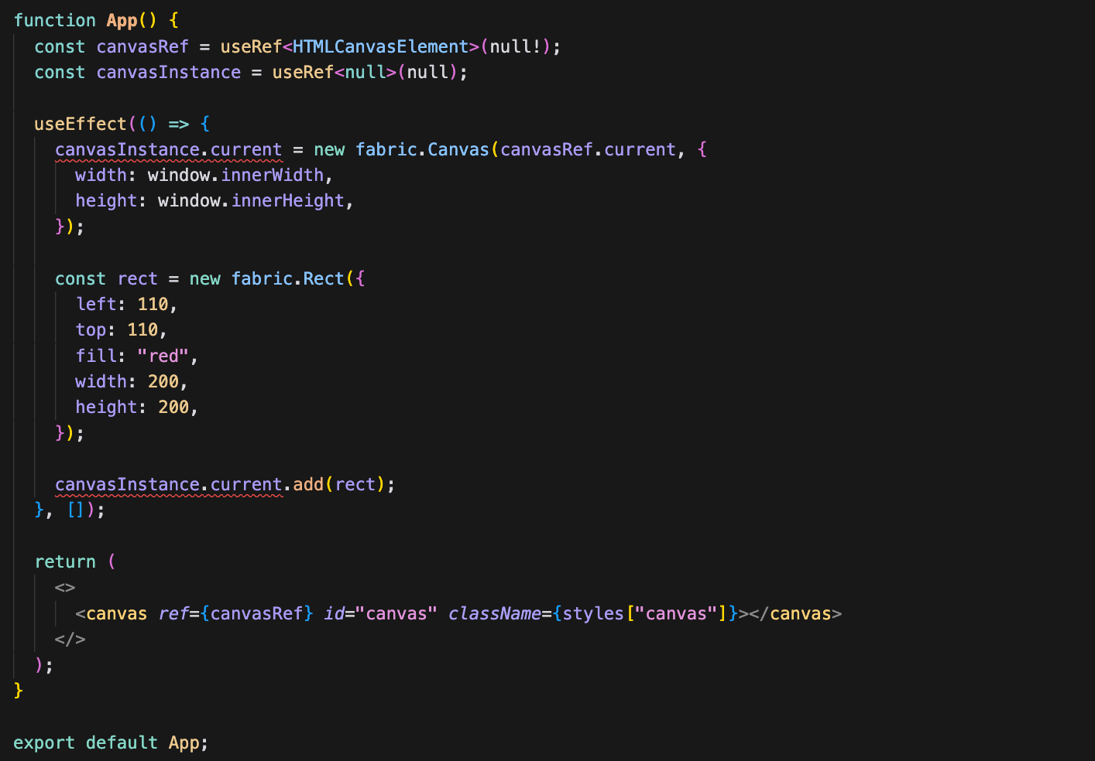

使用场景上看
Fabric.js 通过对象的形式来创建图形 （源码上也充满了面向对象设计的身影）
对于使用者而言，不需要关心底层 Canvas 是如何实现的，只需要关心如何创建这些图形对象即可。
常见的业务常见: 1. 白板应用：实现一个自由书写的画板 2. 在线设计工具：实现一个图片编辑器 3. 游戏开发 ...

Slide 6
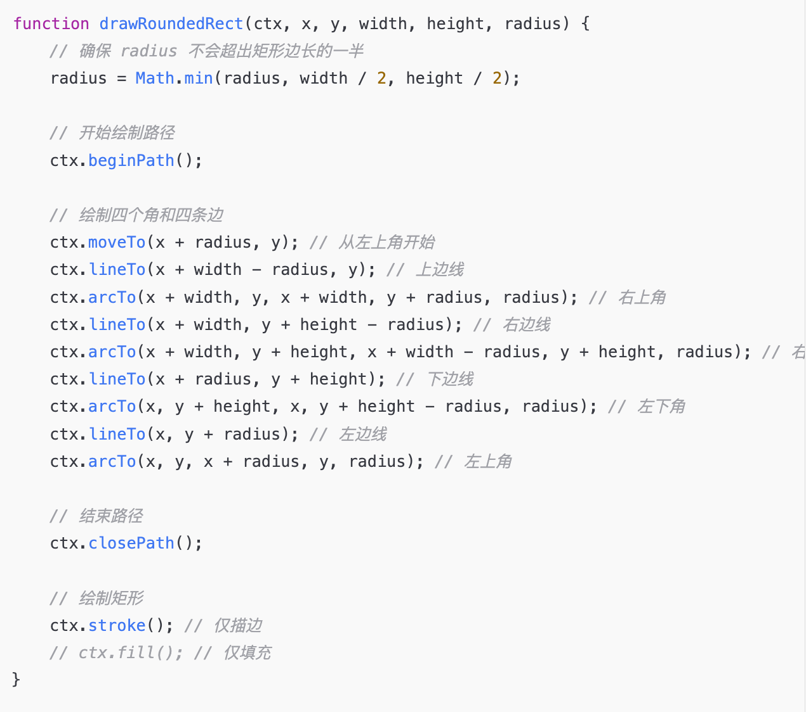
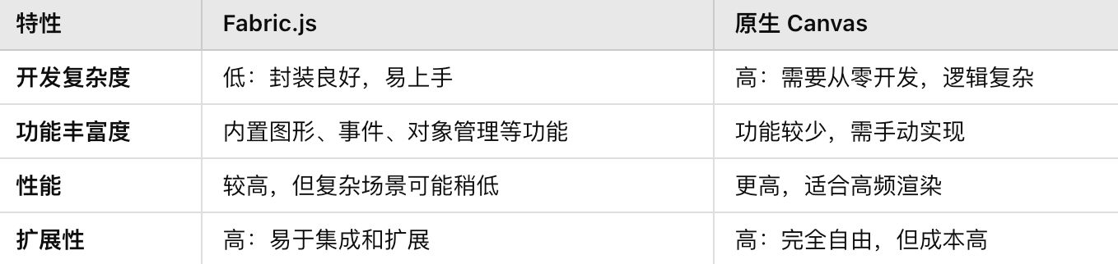
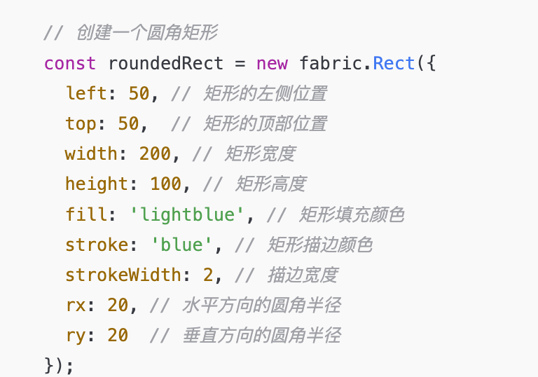
与原生 Canvas 的对比
Fabric.js 相较于原生 Canvas，在功能和开发效率方面有显著优势，尤其是需要构建复杂的交互式图形或编辑工具时。以下是两者的详细对比：

Slide 7
与其他 Canvas 框架对比
特性 | Fabric.js | Paper.js | pixi.js
用途 | 2D 图形的交互 | 矢量图形的操作 | 2D 图形的渲染
事件处理 | 内置事件 | 专注路径操作，交互性一般 | 需手动实现
SVG 支持 | 支持度高 | 支持度一般 | 不支持
性能 | 较高 | 较高 | 极高
开发复杂度 | 简单丰富易用 | 简单单一易用 | 高
适用场景 | 在线设计工具、白板工具 | 矢量图形、艺术设计 | 2D动画、游戏、实时渲染
渲染方式 | Canvas | Canvas | WebGL 和 Canvas
Fabric.js：适合快速开发交互式设计工具，如在线编辑器和白板工具。
Paper.js：适合矢量图形处理，特别是艺术创作和路径操作。
PixiJS：高性能，适用于游戏开发和复杂 2D 图形渲染。
基于此，如何想从 0 到 1 快速开发一个白板 or 在线编辑器，具备简单易用的 API、丰富的交互场景的 Fabric.js 貌似一个不错的选择

Slide 8
内部结构设计
PART TWO

Slide 9
基本原理
在介绍基本原理之前，我们先来看看一些案例 案例1: 原生 Canvas 实现自由书写功能 （浏览器设置了 CPU 4 倍降速的场景）在这个案例中，我们发现，当我们的元素暴涨到 10000 多个，书写会变得非常卡顿
这里的卡顿的原因是: 在每一次书写的时候，都会清空之前绘制的，再重新绘制当前书写的内容 + 历史的内容。
基于这个问题，很容易想到是否可以不清空之前的历史内容，只重新绘制书写内容呢？
答案是肯定的，常见的话，类似于 “俄罗斯方块”的游戏思路，背景图是不变的，改变的只有方块。

Slide 10
基本原理
“遇事不决加一层的设计理念”也体现在其他的技术方案中，例如在 HTTP 1.0 时，存在串行请求传输效率低下的问题，基于此 HTTP 1.1 新增了管道化连接，将串行请求变成了并行请求 （有单层变成了多层，提高效率），HTTP2 为了解决 HTTP 1.1 的队头阻塞，引入二进制分帧层。。。等等
其实生活中也有类似的案例，例如最近年会的舞台，主持人在演讲时，后面的工作人员会快速的摆放道具，通过采用多个平面空间提高效率，让下一场表演，快速进行。。
基于此，Fabric.js 为了解决单层 Canvas 书写效率问题，同样也采用了分层的概念。

Slide 11
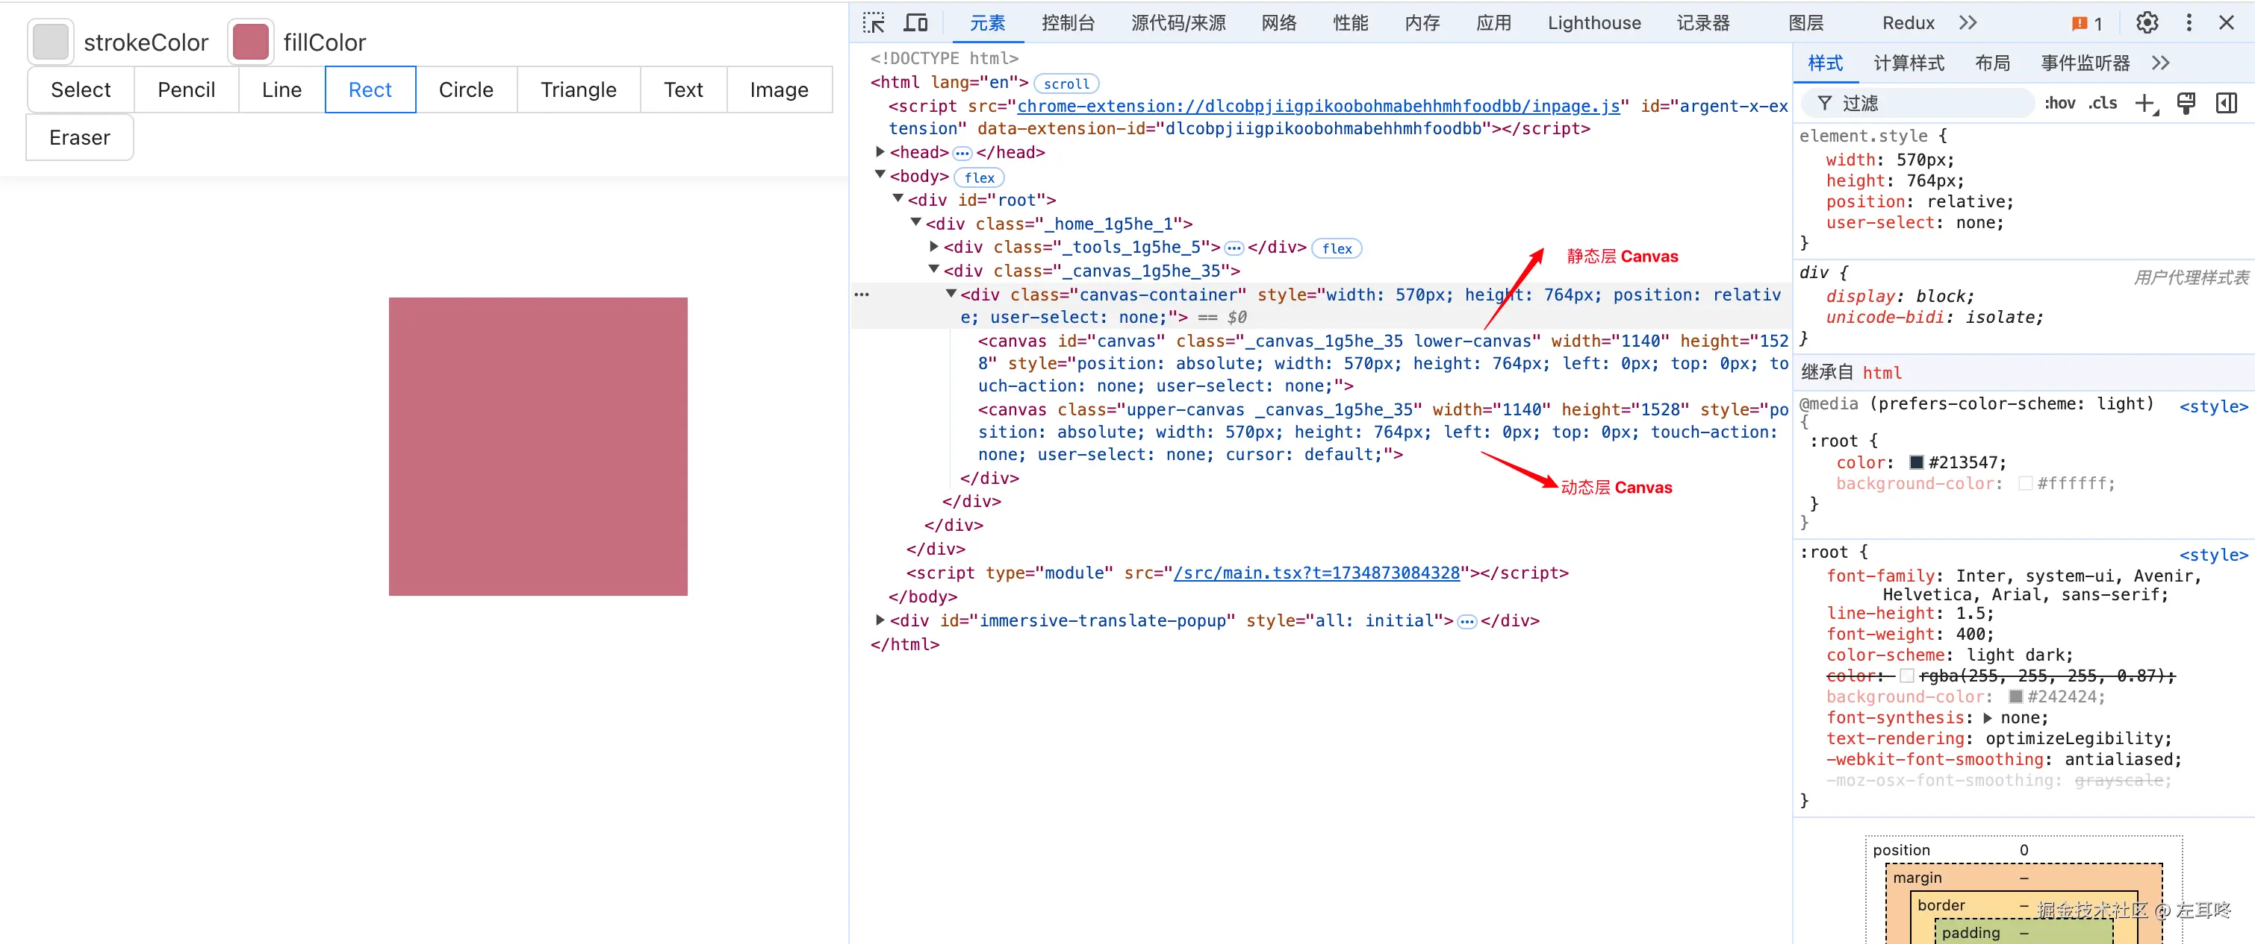
基本原理
fabric.js 在初始化的时候会将你指定的 Canvas 元素（叫做 lowerCanvas）外面包裹上一 层 div 元素， 然后内部会插入另外一个上层的 Canvas 元素（叫做 upperCanvas），这两 个 Canvas 有如下区别
upperCanvas 动态层Canvas，上层画布，只处理交互相关以及事件绑定
lowerCanvas 静态层Canvas，是用来绘制图形
之前有编写过 React 的同学应该对父子组件的单向数据流有一定的印象，而 Fabric.js 的分层结构设计就很类似于这种单向数据流思想，
动态层用于获取数据输出到静态层进行渲染。

Slide 12
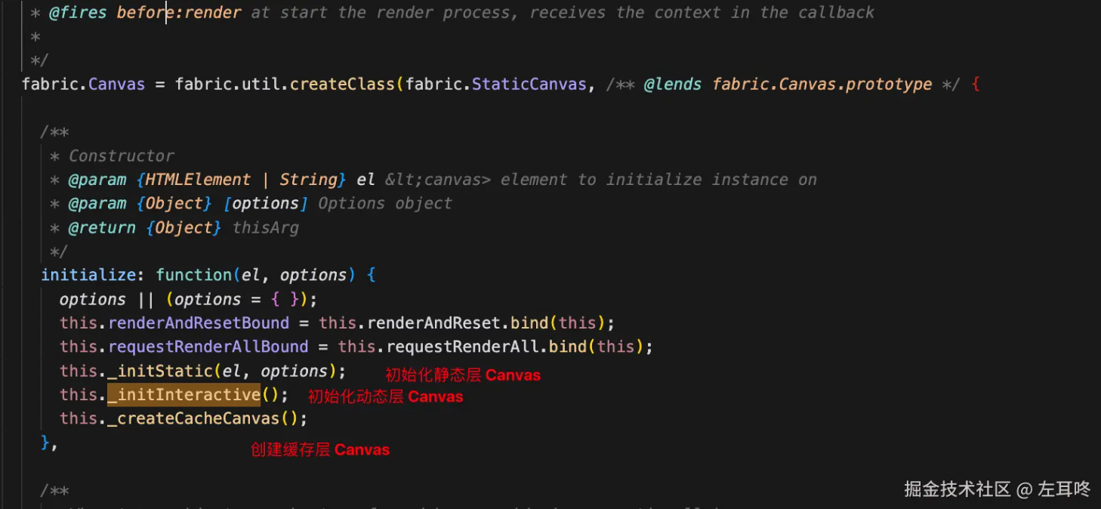
初始化画布
在源码中， new Fabric.Canvas 会初始化动态层、静态层以及缓冲层 Canvas。

Slide 13
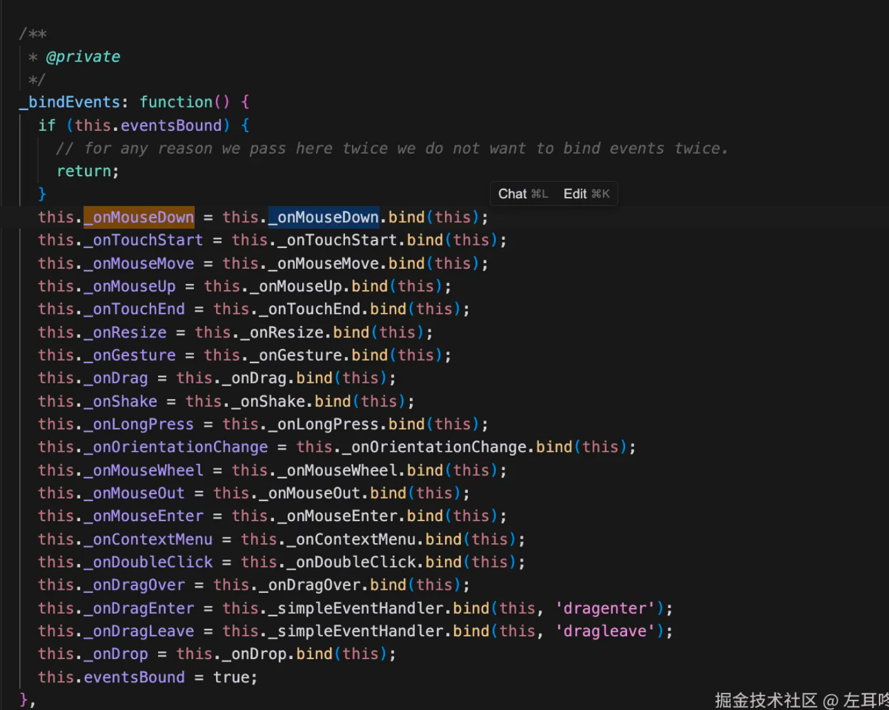
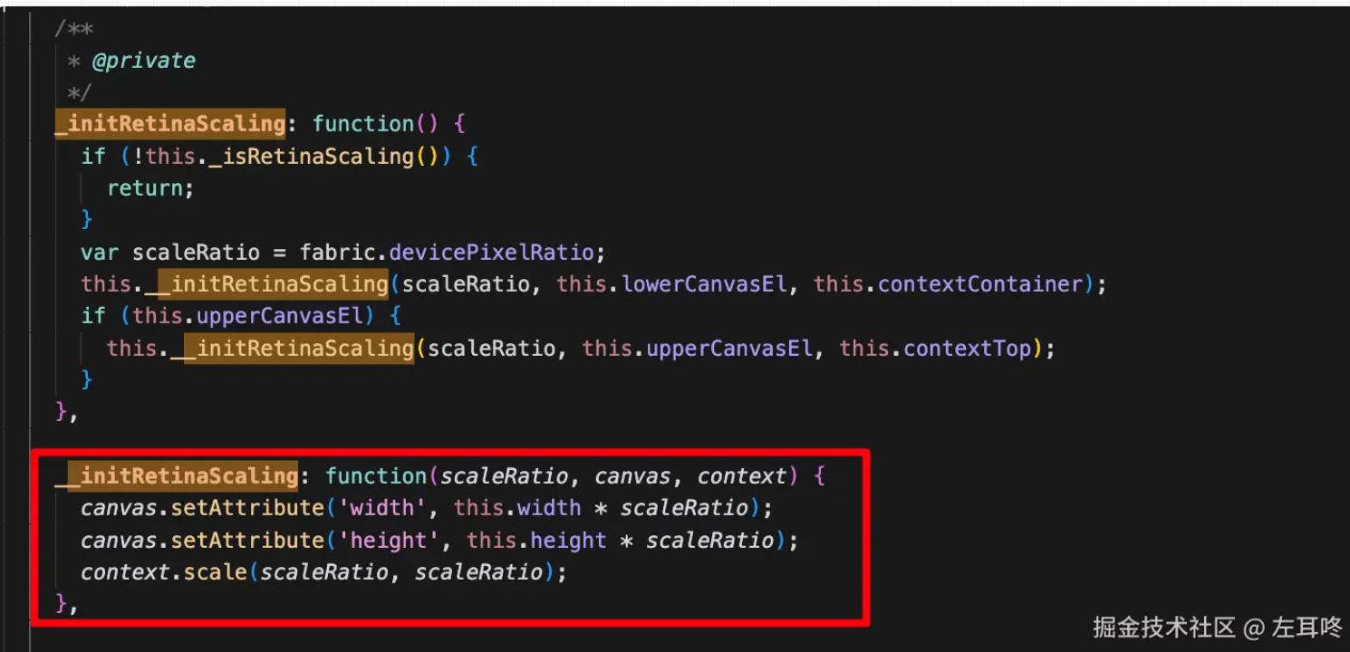
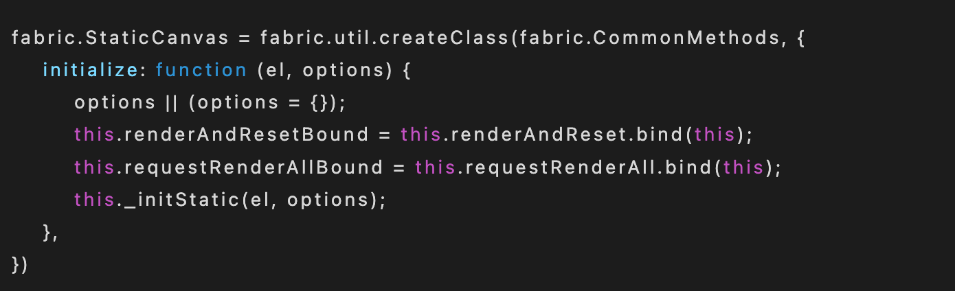
初始化画布
进而对 Canvas 进行分辨率矫正的操作，为何需要做分辨率矫正，可以通过这篇文章 Canvas 尺寸与分辨率矫正 查看
动态层 Canvas 还会做事件绑定的逻辑操作
静态层 Canvas 将控制渲染

Slide 14
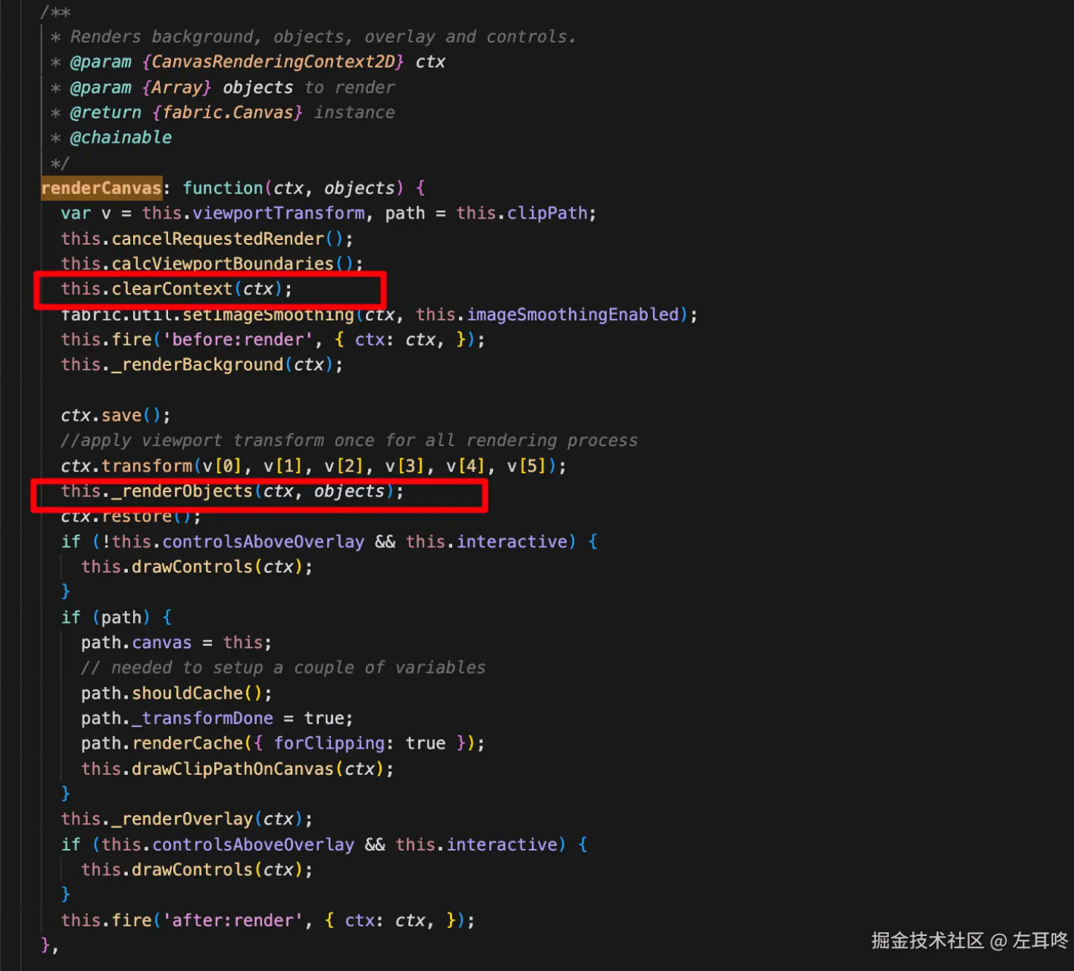
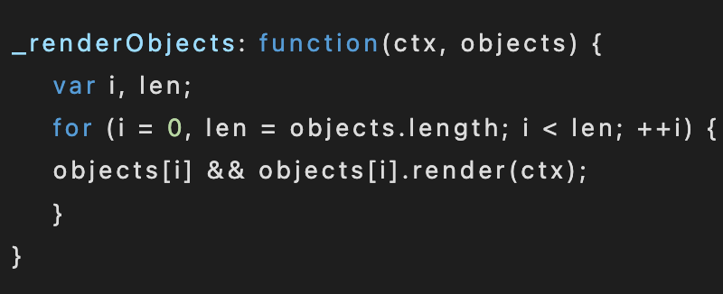
静态层渲染逻辑
最主要的逻辑就是 requestRenderAll, 这个方法就会
调用 renderCanvas 的方法
在 _renderObjects 中将遍历所有的元素，进行渲染。
是如何获取到说所有的 object 元素的 render 方法呢？

Slide 15
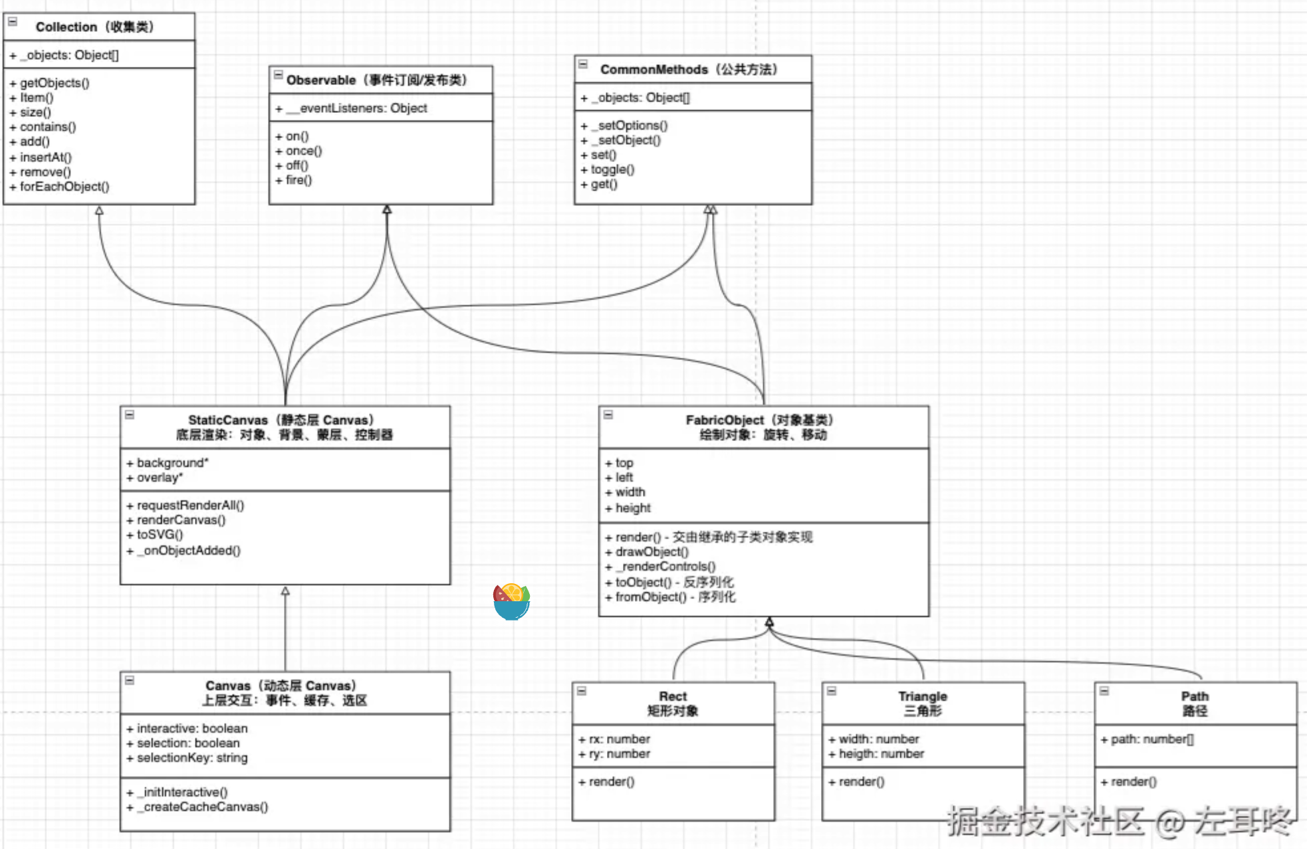
实例化对象
虽然我们已经明白了 canvas 的绘制原理，但是一个对象（2d元素）到底是怎么绘制到 canvas 上去的，它们的移动怎么实现的？具体细节我们还不是很清楚。
fabric.Object 是元素的根类型，因此需要从 fabric.Object 根类型看起了。
由于 fabric 中的 2d 元素都是以面向对象的形式实现的, 而 Rect （矩形类） 继承 fabric.Object，实现了自己的 render 方法，
我们将通过一张 UML 类图更直观的方便我们的理解。
从图中可以看出各个元素类将实现自己的 render 方法，通过调用 render 方法，将各自图形绘制到 Canvas 中。
而在执行 canvas.add 的时候，会将元素对象 push 到一个数据数组内，进行遍历渲染。

Slide 16
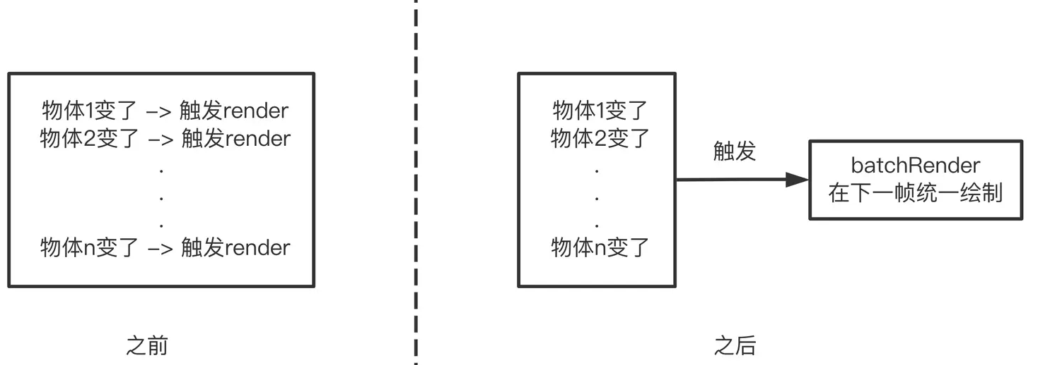
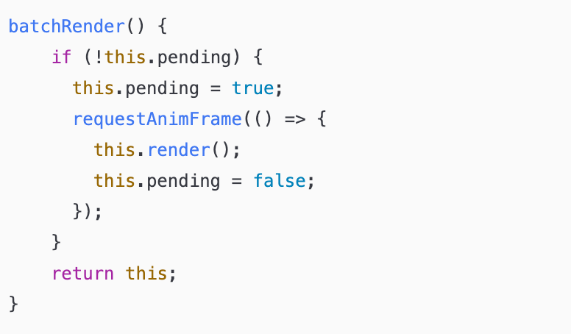
顺便一提
假如画布中有很多个物体在运动，每个物体都会触发重新渲染，那画布就会一直重绘，这其实没有必要，所以我们可以优化一下，使之只重绘一次，好比现在前端的框架，如果我们在短时间内改变同一个值，页面是不会反复渲染的，而是等到下一个周期再统一执行。虽说叫批量绘制，其实就是统一到下一帧执行，给人的感觉更像是防抖，就像下面这张图：

Slide 17
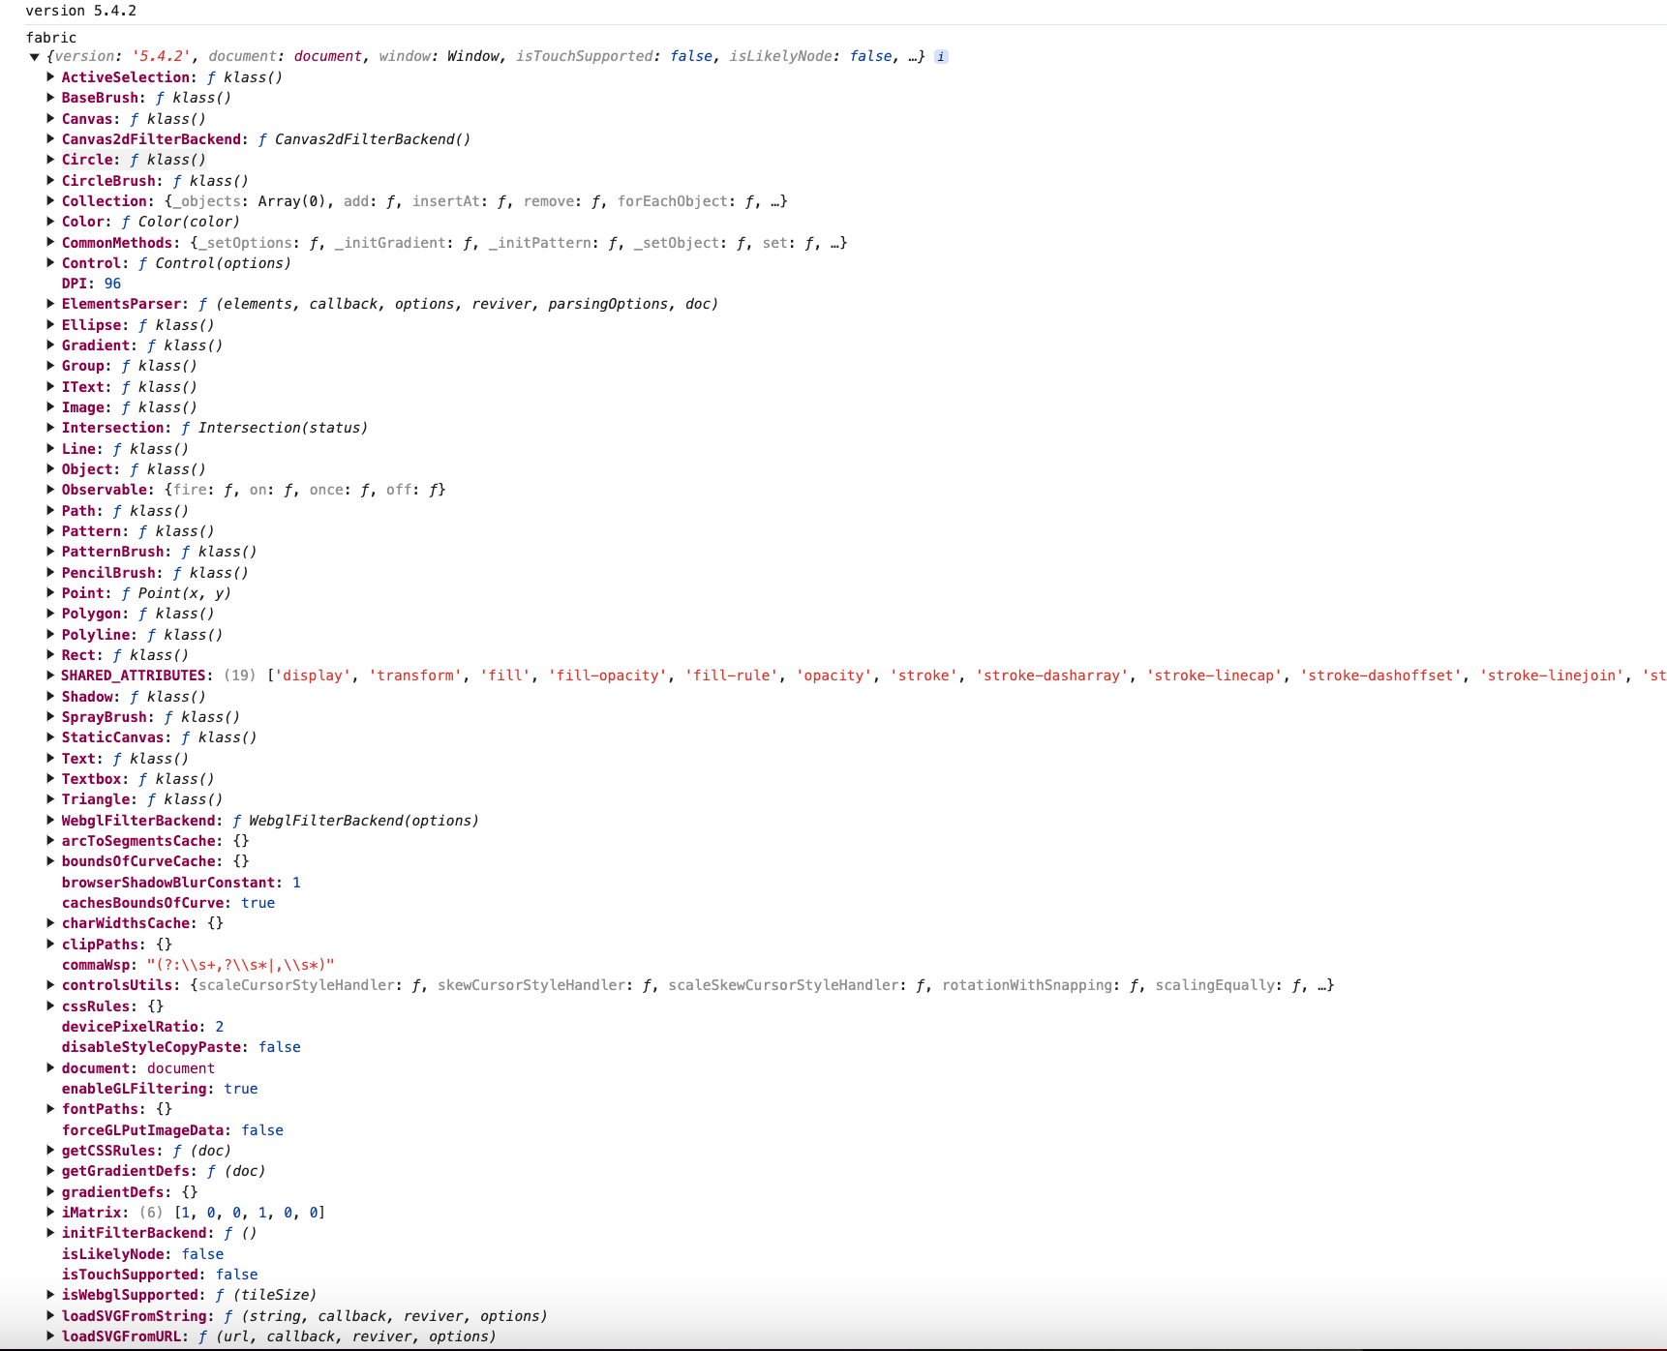
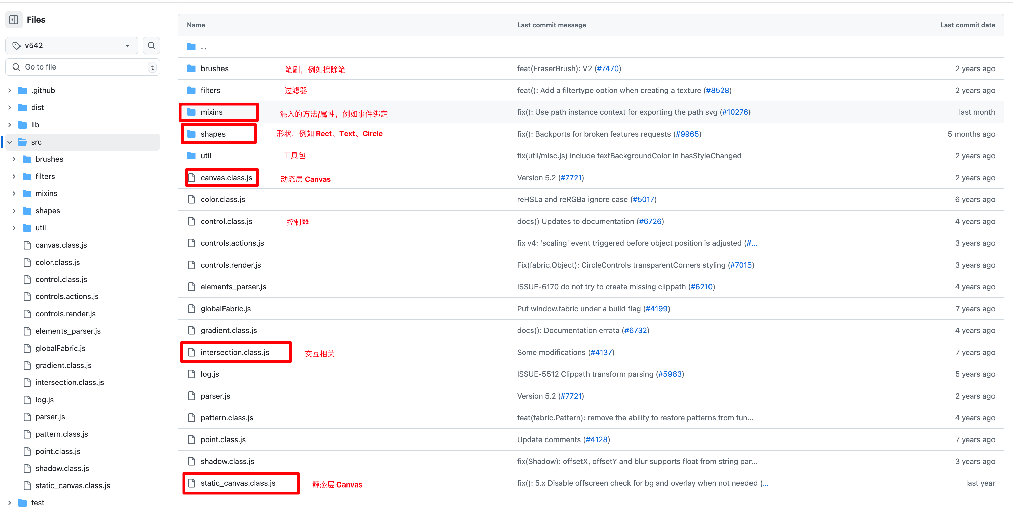
大体结构
可以看到，fabric 是一个对象，里面包含了多个属性，这些属性指向不同的模块。

Slide 18
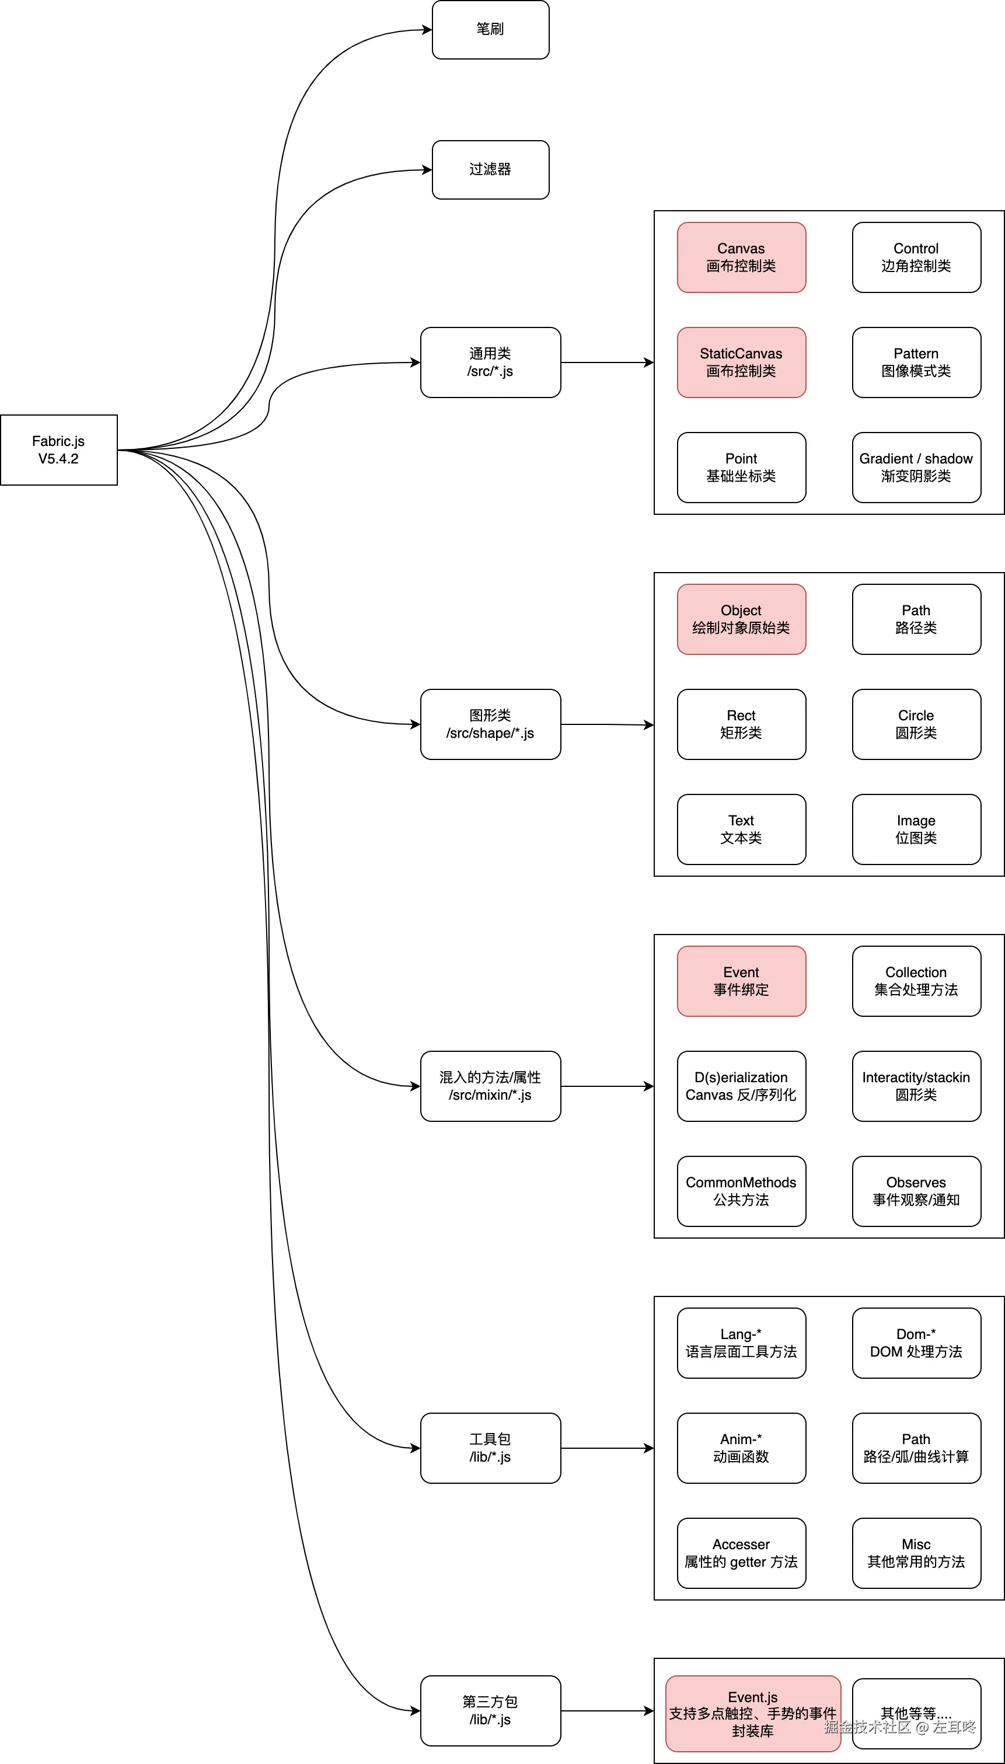
模块结构图
基于上述源码结构，可以很方便的绘制出 Fabric 的大概的一个模块结构图：

Slide 19
实现平移、旋转、缩放
PART THREE

Slide 20
如何平移、旋转、缩放元素
在上一节我们知道，元素都继承自 fabric.Object，而 fabric.Object 的 render 方法都由各个元素实现。那么对于元素的平移、旋转、缩放，我们又需要如何抽离出通用的逻辑呢？
不妨思考一下，这个案例
假设要在 (100, 100) 的地方绘制一个 50*50 的矩形，并将其放大 2 倍，之后旋转 45°，该怎么画呢？
正常逻辑是：
1. 手动算下宽高 100 * 100 （50 * 2、 50 * 2）
2. 手动算下旋转之后各个顶点的坐标
3. 连接四个顶点，绘制矩形
也就是我们先手动先计算出各个转化后的坐标，通过坐标绘制出图形。

Slide 21
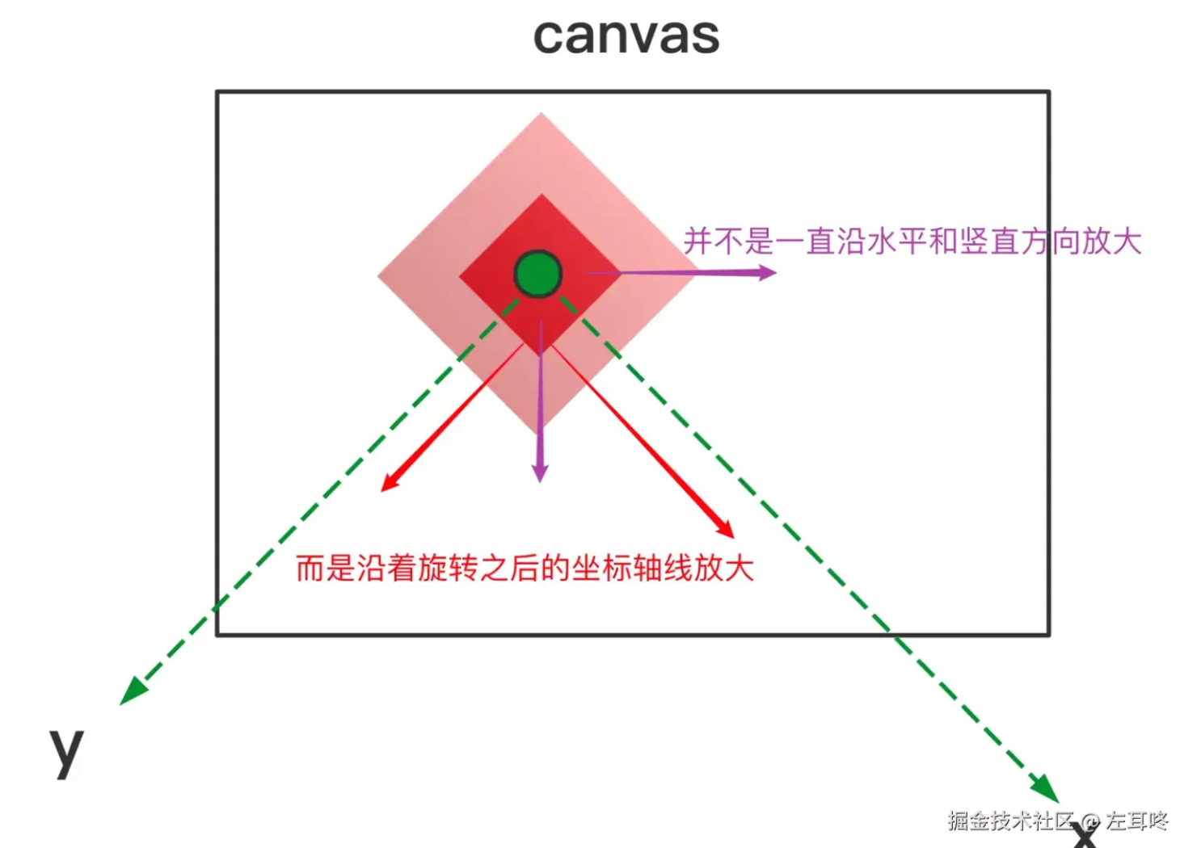
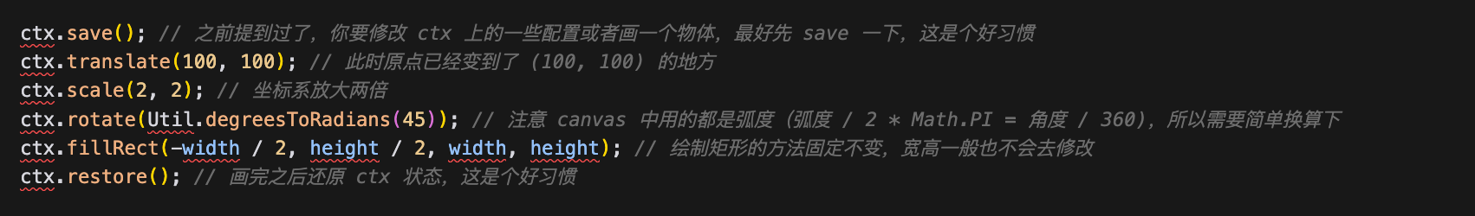
如何平移、旋转、缩放元素
但在 Canvas 中，要改掉这种绘制的思想，而是要通过并善用变换坐标系来绘制物体，这样设计的好处在于， 对于物体而言，只需要关注如何渲染物体就好了，物体无需关心如何元素该如何变化。
思路如下:
1 转化坐标系
2 绘制一个 50*50 的矩形
尽量不去改变物体的宽高和大小，而是通过各种变换来达到所需要的效果

Slide 22
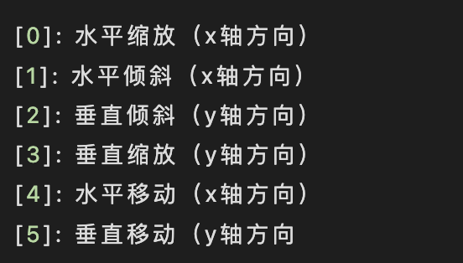
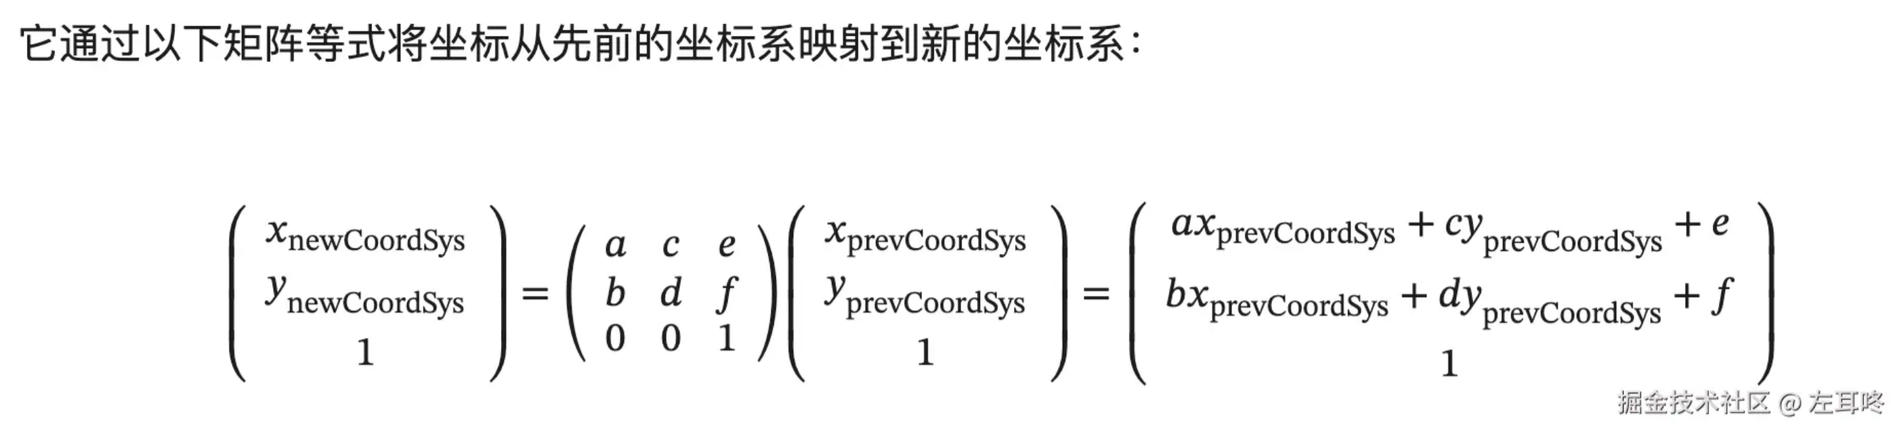
矩阵运算
在 Fabric.js 中，并不是通过 translate、scale、rotate 这些方法来实现元素的平移、旋转、缩放，而是通过矩阵运算来实现。
通过 transform api 做矩阵变化，参数 是一个数组，里面有6个元素，默认值是 [1, 0, 0, 1, 0, 0]。
1 修改 viewportTransform[0]、viewportTransform[3] 达到缩放横纵坐标的值
2 修改 viewportTransform[4]、viewportTransform[5] 达到平移画布的效果

Slide 23
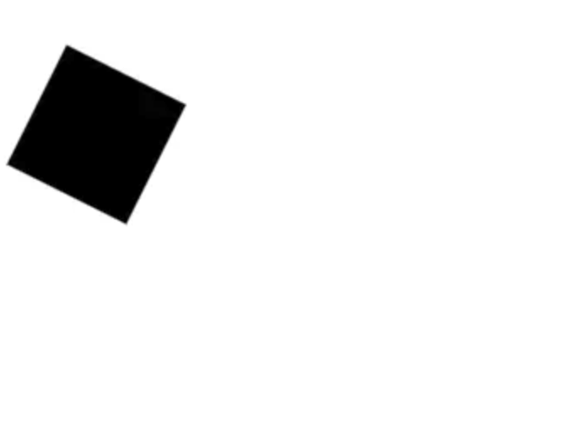
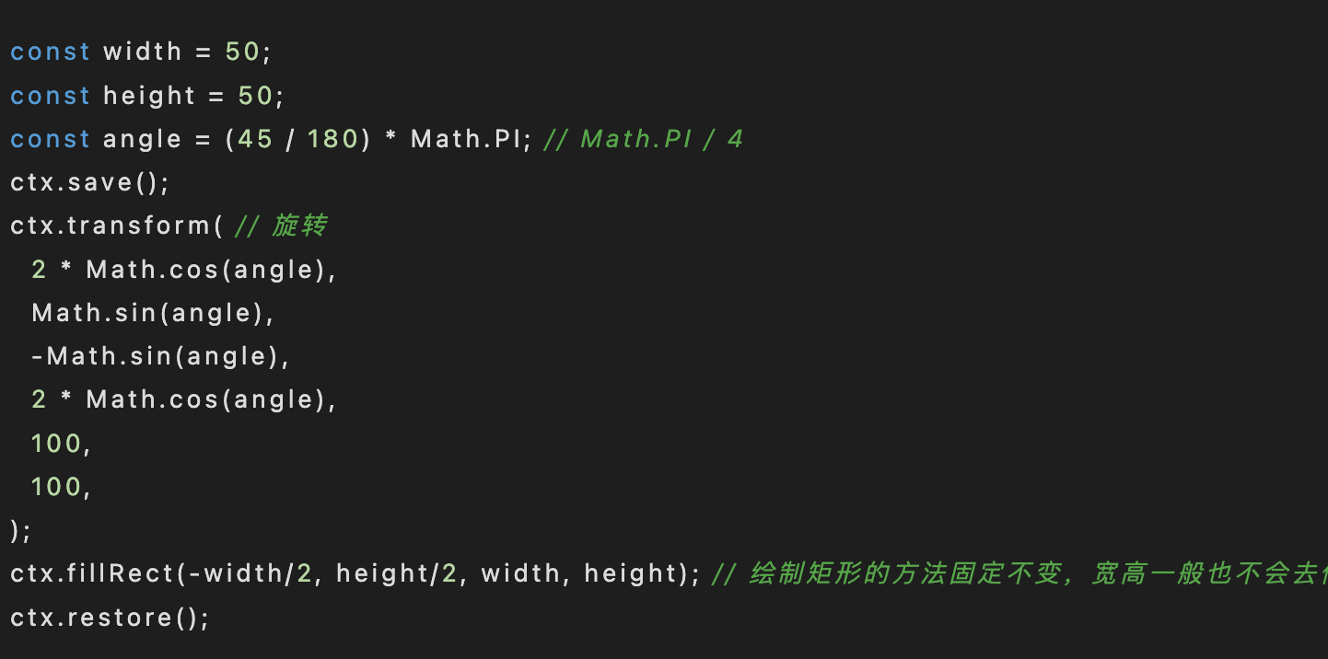
矩阵运算
对于上面这个例子，我们只需要修改 viewportTransform 的值，然后重新渲染画布就好了。
同样的，在 fabric.js 中，在 render 方法中，会调用 transform 方法，将 viewportTransform 的值设置为 transform 的值，以达到对元素进行平移、旋转、缩放的效果。

Slide 24
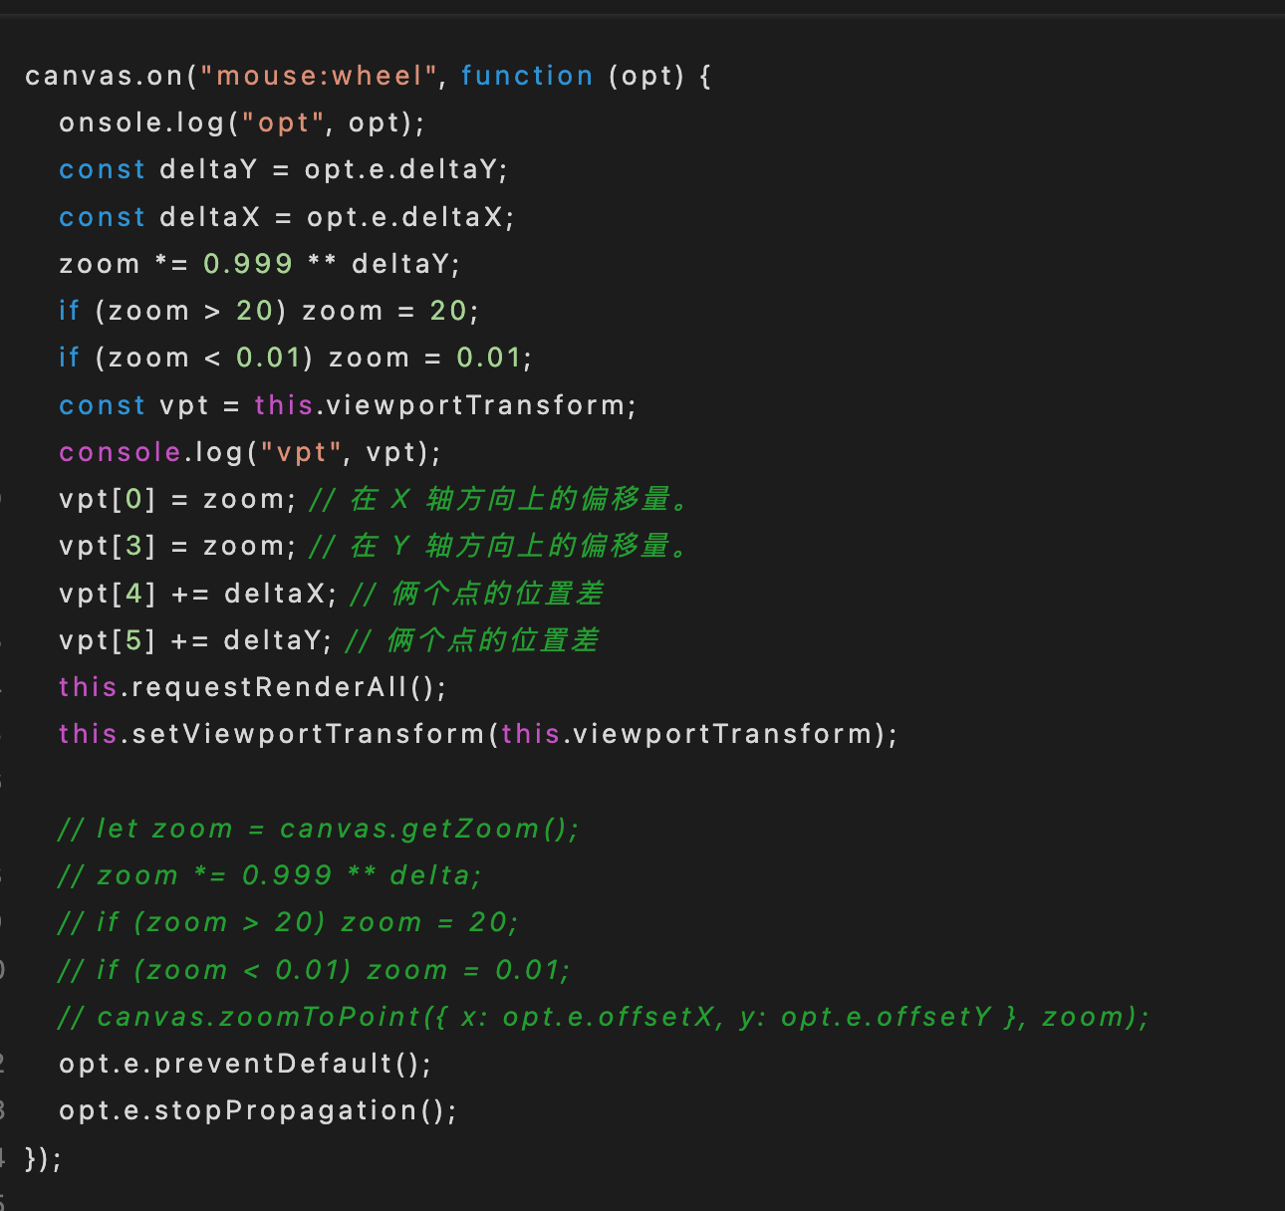
如何实现漫游
通过监听滚轮事件，然后修改 viewportTransform 的值，以达到对画布进行平移的效果。
演示地址

Slide 25
实现点选
PART FOUR

Slide 26
如何实现点选物体
上一节，我们了解了在 Fabric.js 中，可以通过 transform 进行矩阵运算，从而达到平移、旋转、缩放的目的。
接下来我们将了解如何对一个物体进行点选，在 Fabric.js 的表现即鼠标移动到元素上，呈现hover状态，移出则显示默认状态。
判断是否在矩形内部
如果对于矩形元素来说, 我们可以获取到四个顶点的坐标，进而判断当前的鼠标坐标是否在顶点坐标之内即可。
例如矩形的左上角顶点坐标是 left、top
那么我们只需要判断 left <= x <= left + width && top <= y <= top + height 即可。
基于此，在 Fabric.js 静态层 Canvas 会有一个 _objects 数组，存储了所有图形的数据，
此时可以通过从后往前遍历（因为最后添加元素位于数组最后）判断鼠标点是否在元素上。

Slide 27
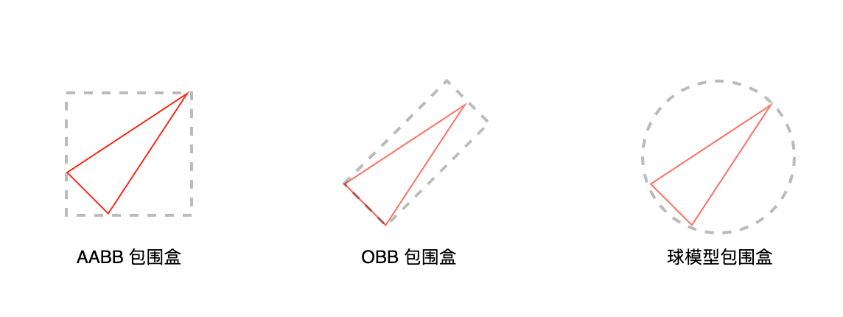
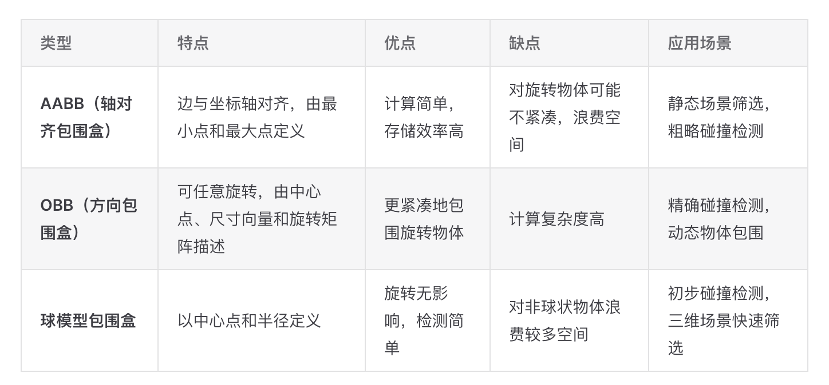
包围盒
对于其他图形，例如三角形等，可以引入包围盒的概念，将其他图形转化为矩形进行判断。
常见的有 OBB、AABB、球模型包围盒

Slide 28
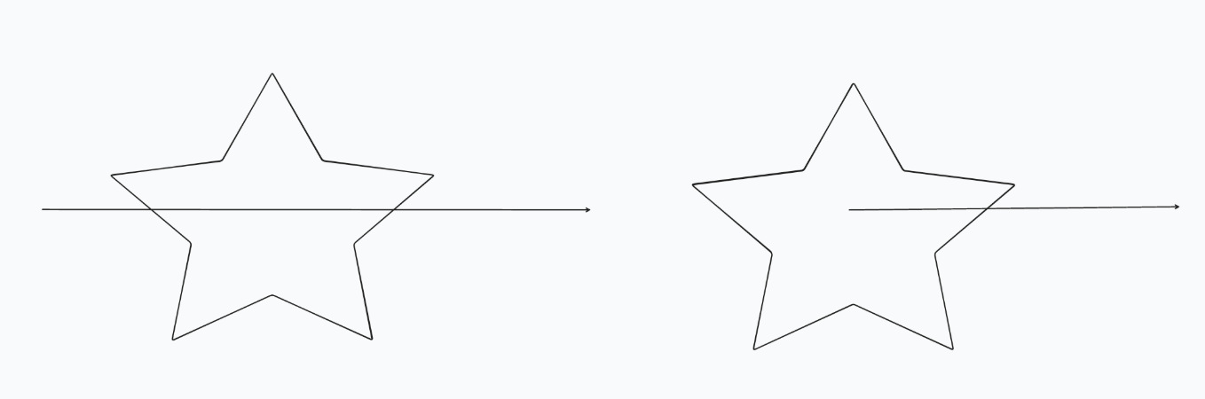
点射法
对于矩形，我们可以很方便地计算出点是否在矩形内，在不借助包围盒的情况下，是否可以判断点在多边形内呢？
显然是可以的，常见的算法是 点射法，这种方法的核心思想是通过从目标点 P(x,y) 向任意方向发射一条射线，通常选择水平或垂直方向以简化计算，然后统计射线与几何区域的边或面相交的次数。
如果射线与边/面的交点数是奇数，点在多边形内部。
如果交点数是偶数，点在多边形外部。
大致可以在脑海里想象下👇

Slide 29
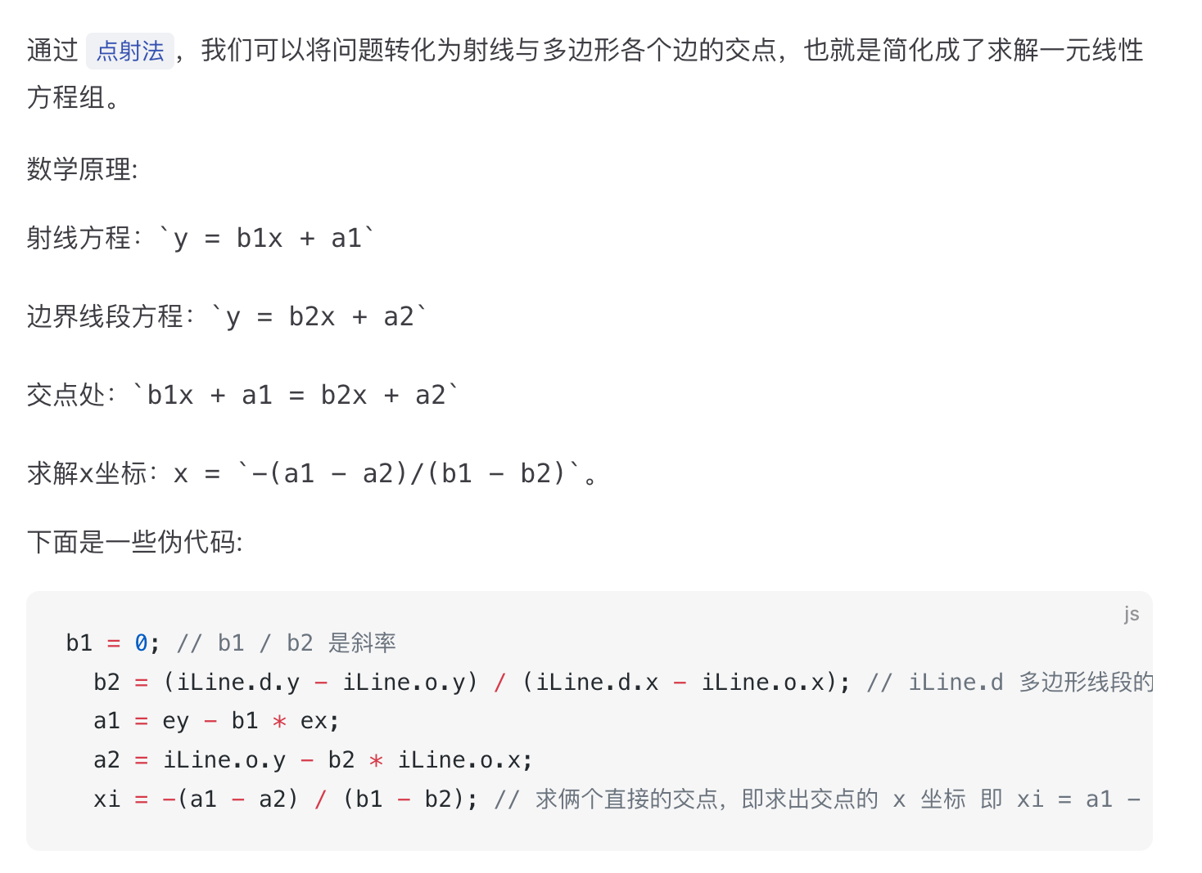
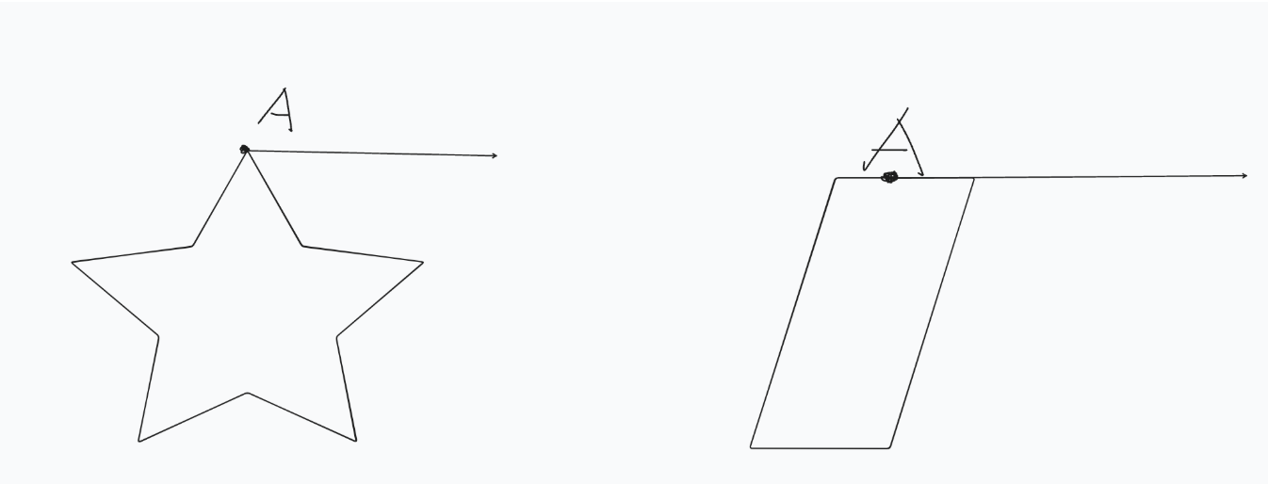
点射法
基于第一种场景，可以通过业务场景决定是否在多边形内/外。
基于第二种场景，常见的会将其判断为一个交点，而第三种场景则可以简单判断为无交点。
应该有不少同学已经想象到一些边界场景：
1. 点在多边形的顶点上
2. 点所在的射线穿过图形的顶点上
3. 点的射线穿过图形的一条边

Slide 30
点在多边形内的其他方法
1. 用 canvas 自身的 api isPointInPath 传送门 👉: https://developer.mozilla.org/zh-CN/docs/Web/API/CanvasRenderingContext2D/isPointInPath
2 将多边形切割成多个三角形，然后判断点是否在某个三角形内部
转角累加法（点连接各个顶点，计算夹角是否等于 360）
面积法 （点连接各个顶点形成三角形，计算面积是否等于图形的面积等）
优化
优化1: 记录最近的这个物体，下次再次判断这个物体
细心的同学不难发现，鼠标在移动的时候，我们都需要判断是否点是否在物体上，开销比较大，常见可以使用 节流 的方式进行优化。
当然，还有另一种方式就是记录最近的这个物体，下次优先再次判断这个物体，因为我们会觉得选中过的物体，再次选中的概率会很大

Slide 31
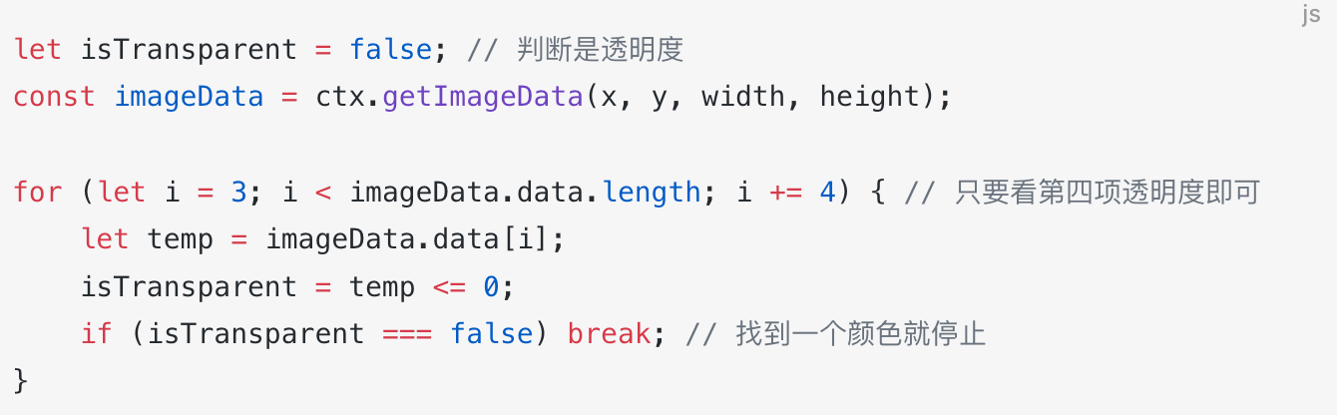
优化2: 判断是否是透明区域
我们发现，当我们鼠标命中包围盒时，并非完全命中物体，常见可以通过判断透明区域，是否命中物体。
例如当我们判断命中包围盒时，在通过当前坐标点获取周围的像素，例如通过 ctx.getImageData可以获取当前 ctx Canvas 图层的图像数据，再进而判断是否都是透明度为 0 的像素。如果是则为空白区域、否则命中🎯。

Slide 32
总结
PART FIVE

Slide 33
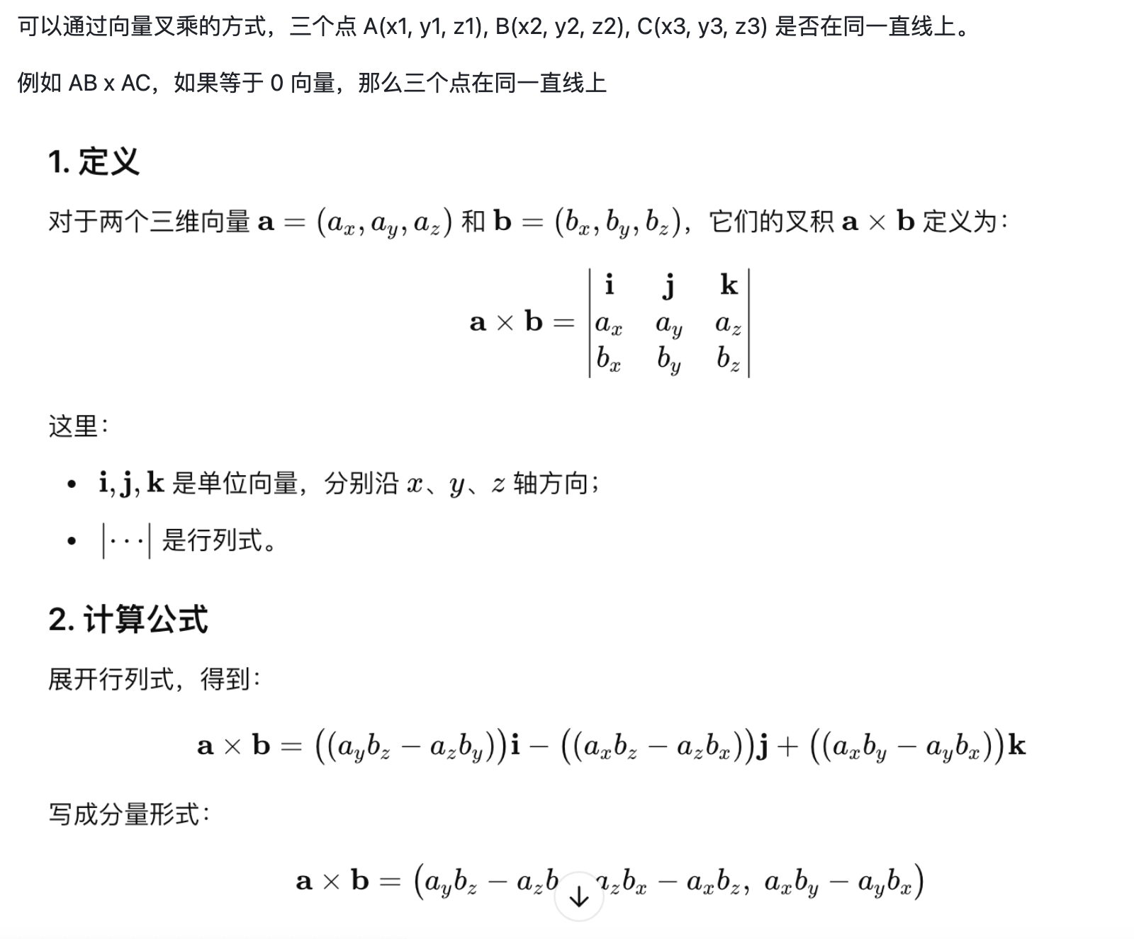
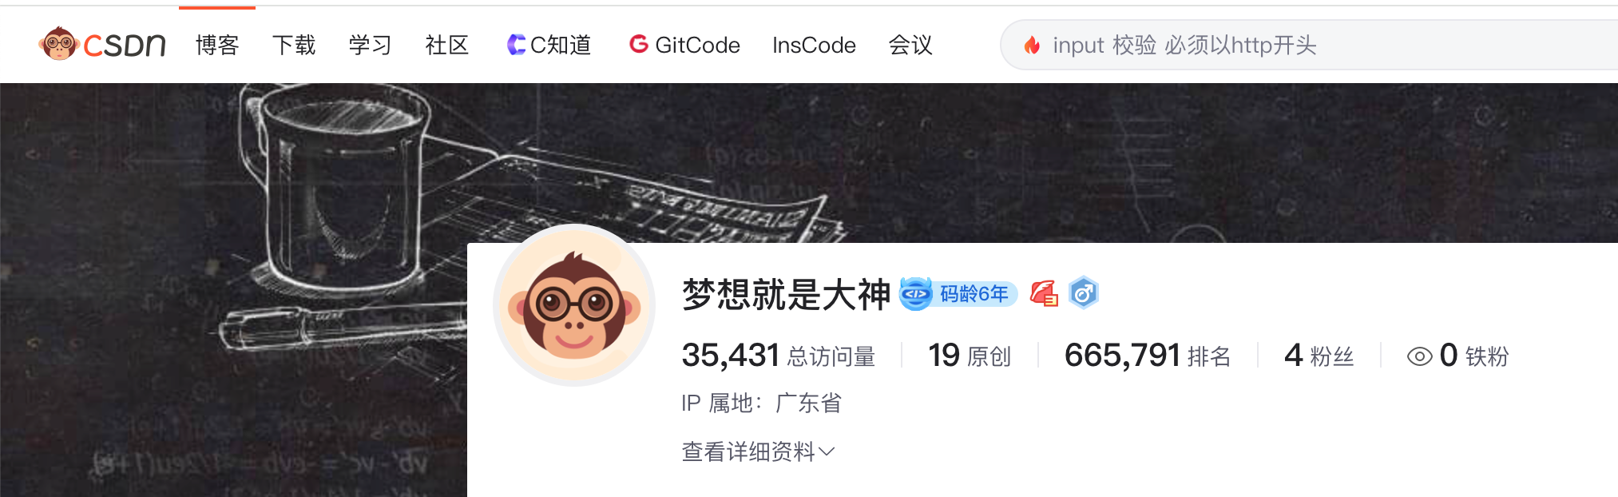
总结
本次分享了 Fabric.js 的内部设计以及如何绘制一个元素，并对其进行平移、旋转、缩放和点选，但只是 Fabric.js 的冰山一角，例如还有如何实现框选、一系列的性能优化例如脏值检查、离屏 Canvas等等。
PS: 某天在翻阅文章的时候，不经意看到了自己毕业时写的文章，确实有点水，但昵称是当年真实的愿景，让我们不忘初心，继续前行
好文推荐
计算机图形学
https://www.bilibili.com/video/BV1X7411F744/
好文
https://www.yuque.com/r/antv/books?q=

Slide 34
THANK YOU FOR WATCHING 你盼世界，我盼你无bug

